Slide 1
Сабақтың тақырыбын анықта

Slide 2
Мобильді қосымшаны әзірлеу

Slide 3
Күнделікті өмірде қалай жиі және қандай Мобильді қосымшаларды қолданамыз?

Slide 4
Түрлі смартфондарда қандай операциялық жүйелер қолданылады?

Slide 5
Ең көп таралған операциялық жүйелер смартфонындағы

Slide 6
Оқыту мақсаты:
негізгі компоненттерді пайдалана отырып, мобильді қосымшаның интерфейсін жасау

Slide 7
ӘЗІРЛЕУ ҮШІН НЕГІЗГІ ҚҰРАЛДАР ТОПТАРЫ
Қосымшалар жасалатын құралдарды шартты түрде екі үлкен топқа бөлуге болады:
ДК орнатылған бағдарламалар
Жабық қолжетімдігі бар" бұлтты " сервистер
Thunkable X – iOS және Android астында Мобильді қосымшаларды әзірлеудің тегін браузерлік ортасы
MIT App Inventor - OS Android платформасына арналған бағдарламаларды визуалды әзірлеудің бұлтты ортасы.

Slide 8
MIT App Inventor http://ai2.appinventor.mit.edu/
- Java және Android SDK бағдарламалау тілін білуді талап етпейтін OS Android платформасына арналған қосымшаларды визуалды әзірлеудің бұлтты ортасы алгоритмдеудің қарапайым негіздерін білу жеткілікті.
MIT App Inventor-де жұмыс істеу үшін Google немесе Google Apps аккаунт болуы қажет, ал бағдарламаларды құру бағдарламалық код блоктарын пайдалану арқылы визуалды режимде жүзеге асырылады.

Slide 9
Құрылғыларды пайдалану
Әзірлеу
Орнату, тестілеу және жөндеу

Slide 10
Қосымша " ертегілік түрленулер”
Сипаттамасы:
Бір бейнені басқа бейнег айналдыру "шыбынды" "пілге", "Гвидонды" «масаға”
Қолданба компоненттері: Screen1 және
Screen 2 экрандары
Надпись
Кнопка
Изображение

Slide 11
“Слайд-шоу” қосымшасы
Сипаттамасы:
суретті слайд шоу көрсететін бағдарлама.
Қолданба компоненттері:Надпись
Изображение
Кнопка

Slide 12
Мобильді қосымшаны әзірлеу кезеңдері
Тапсырманы әзірлеу
Қолданба интерфейсін жобалау
Бағдарламаларды бағдарламалау
Тестілеу
Қолданба белгішесін жасау
Қосымшаны жариялау

Slide 13
Қарапайым мобильді қосымшаны әзірлеу критерийлерін бірлесіп әзірлеу

Slide 14
Мобильді қосымшаның тақырыбы мен функциясын таңдау

Slide 15
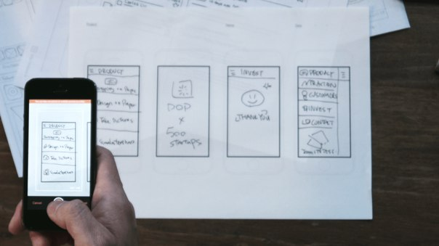
Қағаздағы прототип әзірлеу

